Slide 1
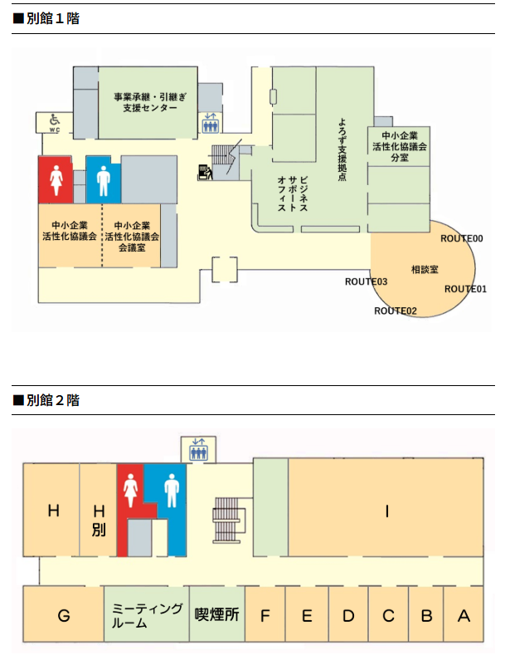
お知らせ
２月２日より
活性協会議室・経営改善事務所を移転します
再生支援と経営改善が
同じ部屋になり、相談しやすくなります
前・経営改善事務室は
職員が常駐していませんので
お気を付けください
活性協会議室が
２階 H室
に移転し、名称も
「活性協 相談室」
に変わります
ご不便をおかけして申し訳ありませんが、
何卒ご了承くださいますようお願い申し上げます。

